Slide 1
Орфографический словарь
Страницы Лексикографии

Slide 2
Содержание
Кто они? Какие они?
История орфографического словаря
Как устроен словарь и как им пользоваться
Орфографические словари XXI века
Заключение

Slide 3
Кто они? Какие они?
Орфография
( от греч. «правильный», «пишу сам»)
- правописание , система правил,
определяющих единообразие способов передачи речи
(слов или грамматических форм) на письме
Орфографические словари – словари, содержащие алфавитный перечень слов в их нормативном написании

Slide 4
Кто они? Какие они?
Орфографический словарь отличается от других словарей по способу описания слова, поскольку раскрывает слово лишь в аспекте его правописания. Является показателем современной ему орфографии. Словник орфографического словаря, как правило, включает не только сложные для написания случаи, поскольку задача отграничения последних от не представляющих орфографических трудностей не имеет очевидного решения. Также составители словарей обычно не ограничиваются общелитературной лексикой, включая в словники специальную, терминологическую и иную лексику, не относящуюся к межстилевой.

Slide 5
Выделяют
четыре вида орфографических словарей в соответствии с их направленностью:
школьные
общие
словари-справочники
отраслевые

Slide 6
История орфографического словаря

Slide 7
Большинство лексикографов сходятся во мнении, что первый орфографический словарь связан с работой Якова Карловича Грота «Русское правописание».
Грот Яков Карлович (1812-93) – филолог, академик Петербургской АН, известен своими работами в области русской орфографии

Slide 8
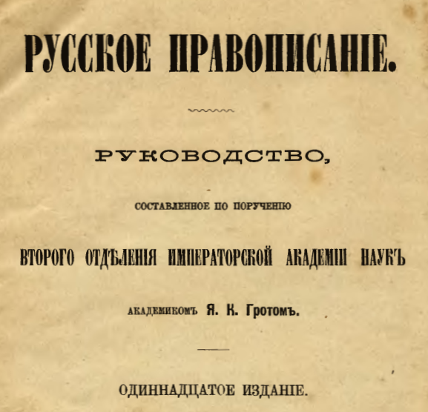
Первой серьёзной попыткой кодифицировать (систематизировать) русское правописание стала работа
Я.К. Грота «Русское правописание» (1885 г.), в качестве приложения к книге был дан «Справочный указатель», содержавший около 300 слов.

Slide 9
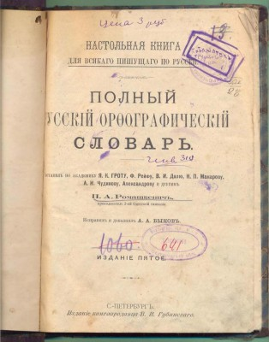
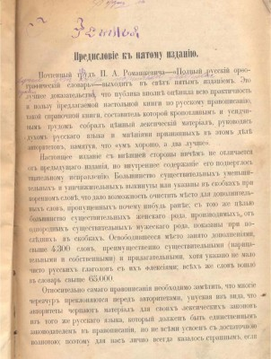
Однако лексикографии известны и более ранние орфографические словари русского языка. Например, «Словарь российской орфографии или правописания»
М., 1813.
(Один из первых маленьких словариков), Геннинг В.П. « Справочная книжка и указатель русского правописания»
СПБ., 1879.,
Ромашкевич П. «Русский орфографический словарь»
СПБ., 1881.

Slide 10
Интересен и такой необычный орфографический словарь: Ган И.К. « Полный словарь буквы ять. Собрание всех слов русского языка, коренных и производных, которые пишутся через ять. С предварительными правилами и объяснениями относительно употребления этой буквы. С прибавлением полного списка городов, сёл, местечек и почтовых станций, в название которых входит буква ять.»
6-е изд., вновь пересм. и испр. Вльна, 1896

Slide 11
В конце XX века вышел в свет
Большой орфографический словарь: С грамматическим приложением. Около 700 слов,
М., 1999.
Бучкина Б.З. Русский орфографический словарь.
М., 1999.
Тихонов А.Н., Тихонова Е.Н., Тихонов С.А. Словарь-справочник по русскому языку: около 2600 слов / под ред. А.Н. Тихонова. 4-е изд., стереотип.
М., 1999.
Орфографический словарь русского языка: пособие-справочник для школьников и абитуриентов. М., 1999.
Тихонов А.Н. Орфографический словарь русского языка: около 70000 слов. 2-е изд., стереотип, М., 1999.

Slide 12
Как устроен словарь и как им пользоваться

Slide 13
Словарь – это источник (книга), содержащий перечень слов,
Расположенных в определённом порядке, с толкование на том же языке. Самым распространённым является алфавитный способ расположения слов. В некоторых используется алфавитно-гнездовая структура – такой способ расположения, при котором в одной словарной статье объединяются близкородственные слова.

Slide 14
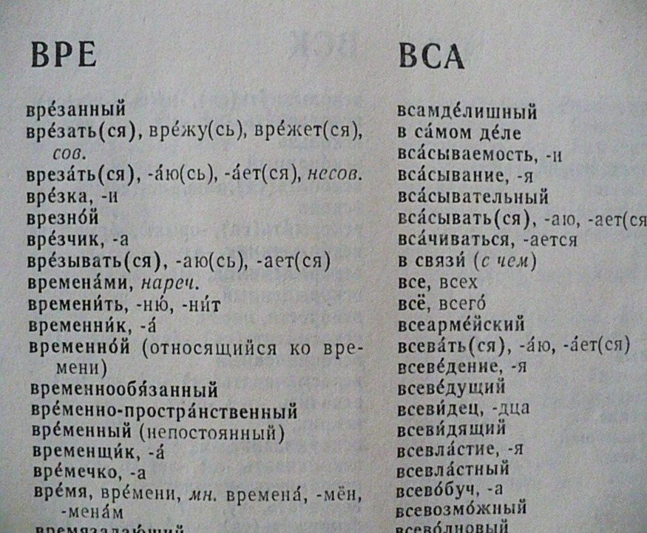
Основная структурная единица любого словаря – СЛОВАРНАЯ СТАТЬЯ.
Словарная статья состоит из:
- заглавной единицы;
- текста, разъясняющего заголовочную единицу и описывающего её основные характеристики.
Варианты
словарных статей
в орфографическом словаре

Slide 15
Структура словарной статьи
Левая часть словаря
Словарная статья любого словаря начинается с ЗАГЛАВНОГО СЛОВА (по - иному: заглавное слово, лемма, чёрное слово – от полужирного шрифта, которым обычно выделено заглавное слово).
Совокупность заглавных слов образуют СЛОВНИК, или левую часть словаря. Словник орфографического словаря состоит из ЛЕКСЕМ (слов в «основной форме»).
лексемы
Заглавное, заголовочное слово,
Лемма, чёрное слово
нетерпение…
не тёсаный…
нетёсаный…

Slide 16
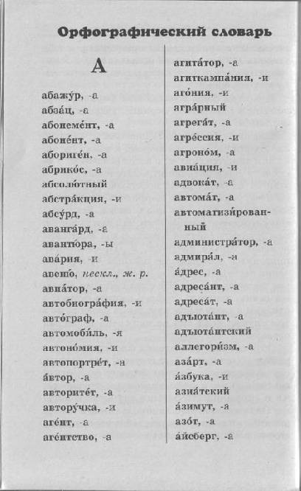
Структура словарной статьи
Правая часть словаря – та, в которой поясняется заголовочная единица.
В словарной статье орфографического словаря она может включать орфоэпическую зону (ударение),
Морфологическую зону (указание части речи),
Формообразовательную (формы слова),
Другие зоны.

Slide 17
Как устроен орфографический словарь
Совокупность всех словарных статей образует КОРПУС СЛОВАРЯ.
Кроме корпуса, в любом словаре обычно есть предисловие, раздел «Как пользоваться словарём» ; список условных сокращений и др.
Кроме того, в словарях могут быть различные указатели. Орфографические словари часто снабжаются сводом основных орфографических правил.

Slide 18
Полезные
орфографические словари

Slide 19
Полезные орфографические словари
Слово в орфографическом словаре найти не просто. Во – первых, надо пользоваться словарём с большим количеством слов и новым по времени его издания. Во – вторых, можно воспользоваться специальным словарём – справочником по правописанию или какому-либо сложному разделу орфографии, можно заглянуть в словарь «Ловушка орфографии». В 1999 г. Издательством АСТ-Пресс под заголовком « Ловушки орфографии» подготовлена и опубликована серия орфографических словарей – справочников, среди них: «Орфографический словарь русского языка. Одно или два «н»?» (И.К. Сазонова); «Орфографический словарь русского язык. Слитно? Раздельно? Через дефис?» (Б.С. Букчина). Данные пособия отражают наиболее сложные, дискуссионные вопросы современной русской орфографии.

Slide 20
Полезные орфографические словари
Орфографический справочник Н.В. Соловьёва «Русское правописание» (1997) является очень полезным для желающих повысить уровень своей грамотности. Он совмещает в себе информационный и объяснительный материал. Орфографический словарь справочника содержит около 90 тысяч слов, написание которых может вызвать затруднение. Слова в словаре снабжены условными пометами, отсылающие к соответствующему раздел «Комментария к написанию слов и постановке при них знаков препинания», в котором либо объясняется трудное написание, либо указывается конкретное правило, которым следует руководствоваться. Таким образом в словаре устанавливается естественная связь между словами, комментариями к написанию слов и сводом правил русского правописания.

Slide 21
Полезные орфографические словари
В словаре И.К, Сазоновой «Одно или два «н»?» (1999) представлено около 25 тысяч слов и их грамматических норм, таящих в себе опасность неправильного написания одного н вместо двух и наоборот. В словарь включены слова всех частей речи и имена собственные.

Slide 22
Заключение
Построение любого письменного текста – это вид творческой деятельности, демонстрирующий не только знания пишущего в конкретной области, но и его общую культуру, интеллектуальный багаж личности. Естественно, любой текст (реферат, конспект, курсовая или дипломная работа, деловое письмо или заявление) должен быть грамотно написан. Это один из важнейших критериев языковой культуры личности. Работа над орфографической грамотность невозможно без обращения к орфографическим словарям.

